Slide 1

“果之味”
基于智能手机的水果识别和健康膳食APP
队伍：5082 苹果你有多甜

Slide 2
成员介绍
队长：余嘉琪
01
提出了主要的设计思路，统筹整个小组的工作并参与了水果种类识别与糖度检测的任务。
光学检测组：刘海斌、沈一苗
02
主要负责水果种类识别和水果糖度检测，完成了从原理分析到技术实现的整个过程。
APP开发组：张博康、刘政宏
03
来自计算机科学与技术学院软件工程专业，主要负责项目成果——“果之味”APP的开发和产品说明书的撰写。
“3光电+2软工“的团队构成使设计思路更加宽广，APP成果更加实用

Slide 3
目录
01
需求分析
02
水果种类识别
03
水果糖度检测
04
APP设计
05
创新点分析

Slide 4
1
第
部分
需求分析

Slide 5
01
需求分析
水果种类属性
01
买家在购买各种水果的时候若能够方便得到各种水果的基本资料，则会大大提升买家购买的效率
食用功效、搭配
02
对于不同季节，不同年龄段，水果的购买需求都有所不同，产品如果能够有相关的提示，将大大改善用户的购买体验
同类个体间的区分
03
对于水果成熟度、甜度等无法直接准确获取的比较结果，产品若能检测到更多内部属性，则用户可以更好地挑选购买产品
周围商家的价格统计
04
通过地理位置获取附近商家的水果价格统计和特点，既则可以帮助买家根据喜好挑选商铺，同时也帮助商家吸引客源

Slide 6
2
第
部分
水果种类识别

Slide 7
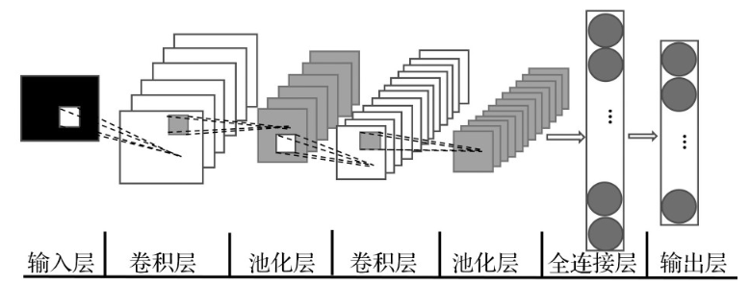
02
水果种类识别
识别原理——卷积神经网络（CNN）
通过多个由卷积层和池化层构成的特征提取器，将各个层的神经元进行连接和下采样处理，在网络训练的过程中学习得到合理的卷积核权值，最终输出分数种类的概率，即识别出水果种类

Slide 8
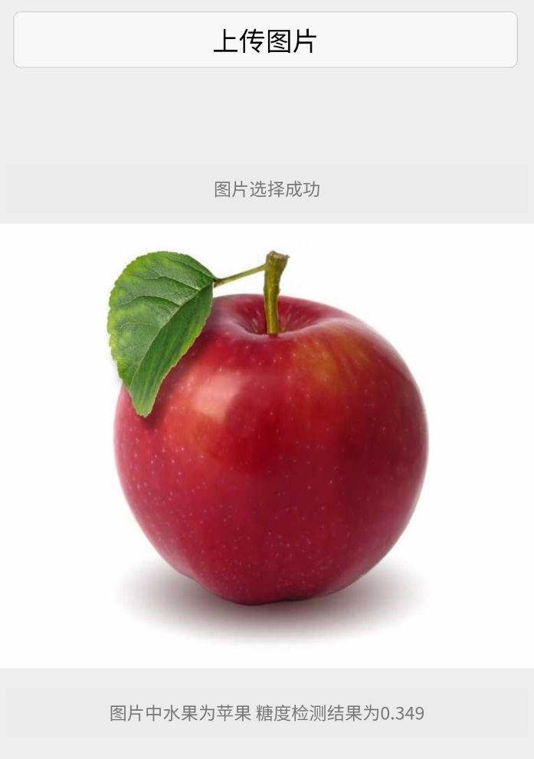
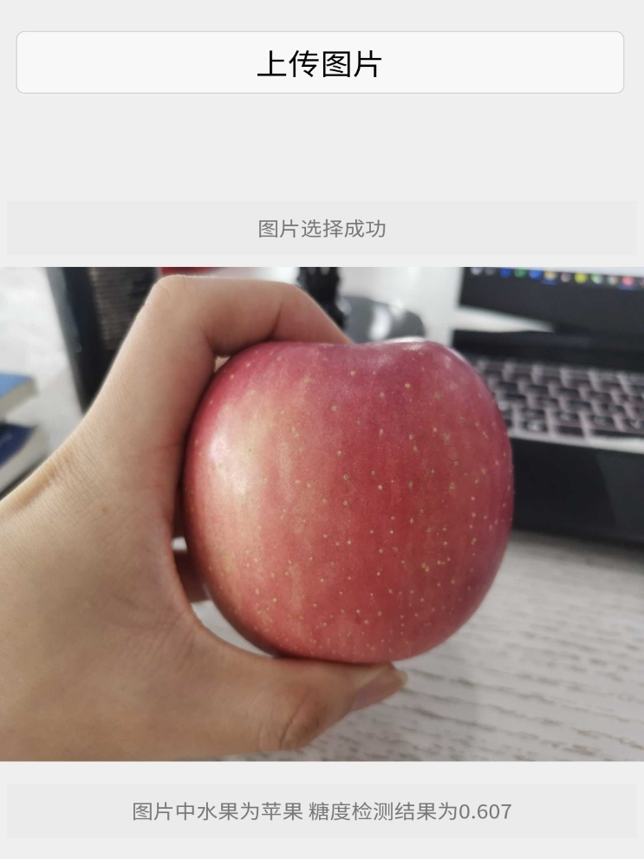
02
水果种类识别
识别结果
支持本地上传和当场拍摄两种不同的图片获取方式

Slide 9
3
第
部分
水果糖度检测

Slide 10
03
糖度检测原理
采购水果
糖度仪测量水果标准值
对手机闪光灯进行测定
用手机对苹果拍照
图像预处理
建立模型
训练模型
检测糖度

Slide 11
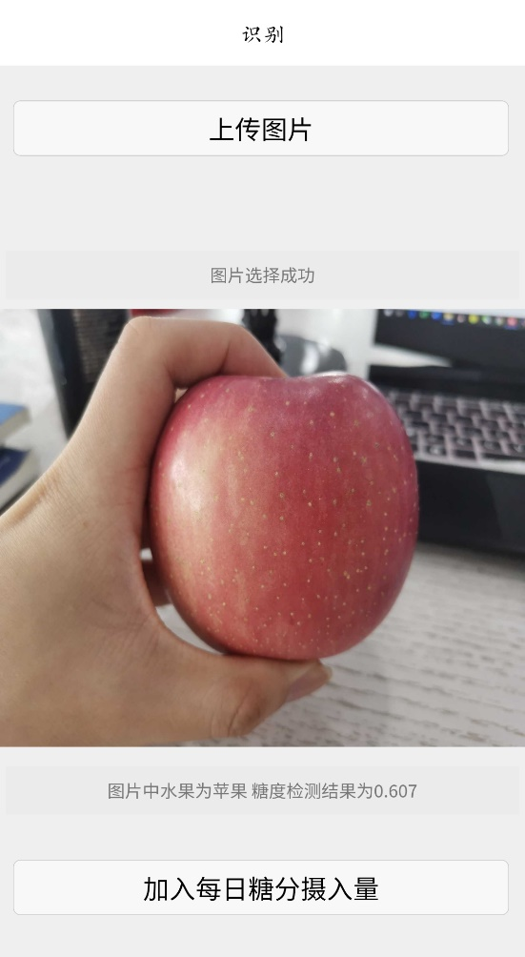
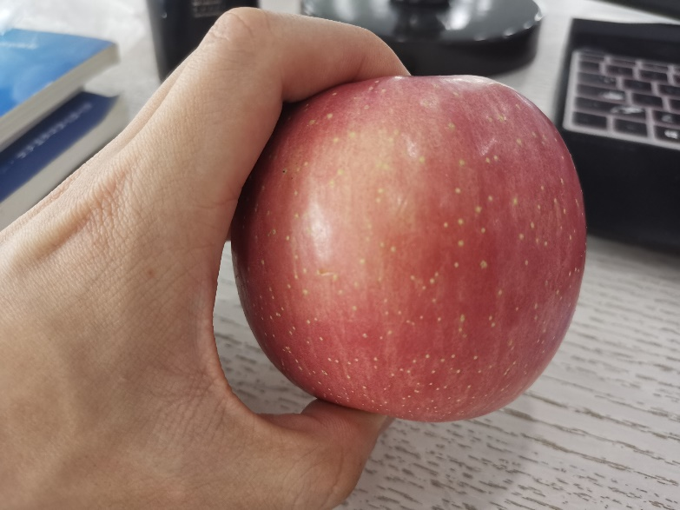
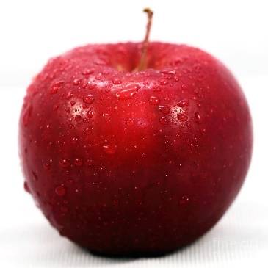
03
糖度检测效果
实物水果 | 手机拍摄水果图 | 软件分析给出糖度

Slide 12
4
第
部分
APP设计

Slide 13
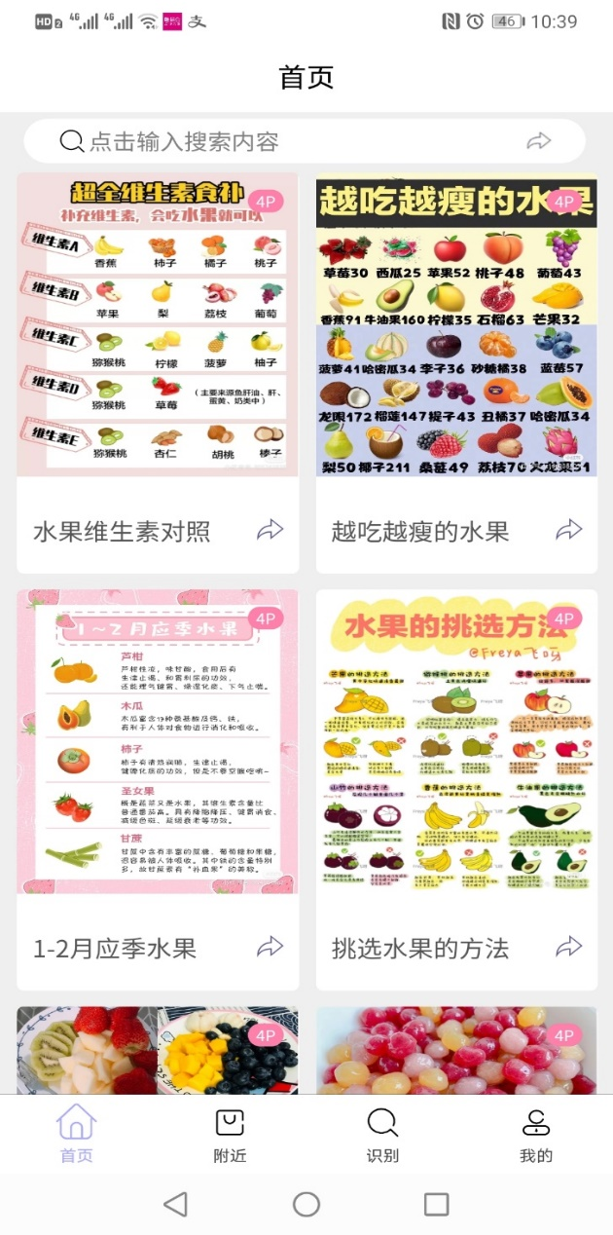
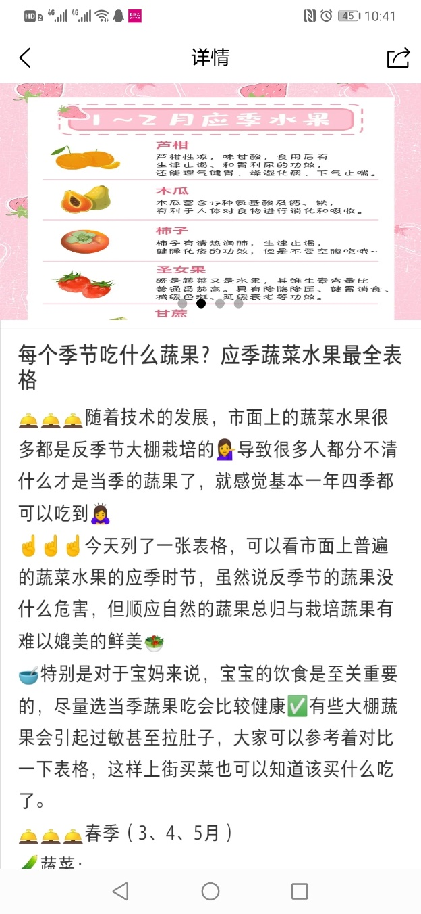
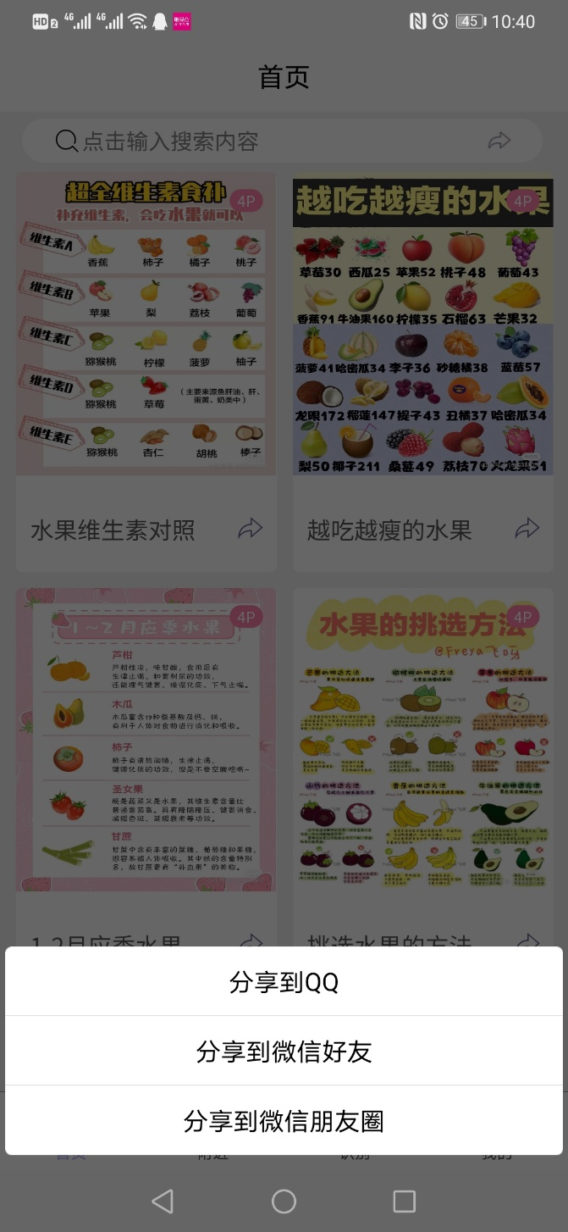
04
界面设计-首页
用户交流、查看帖子
帖子详情
分享帖子链接

Slide 14
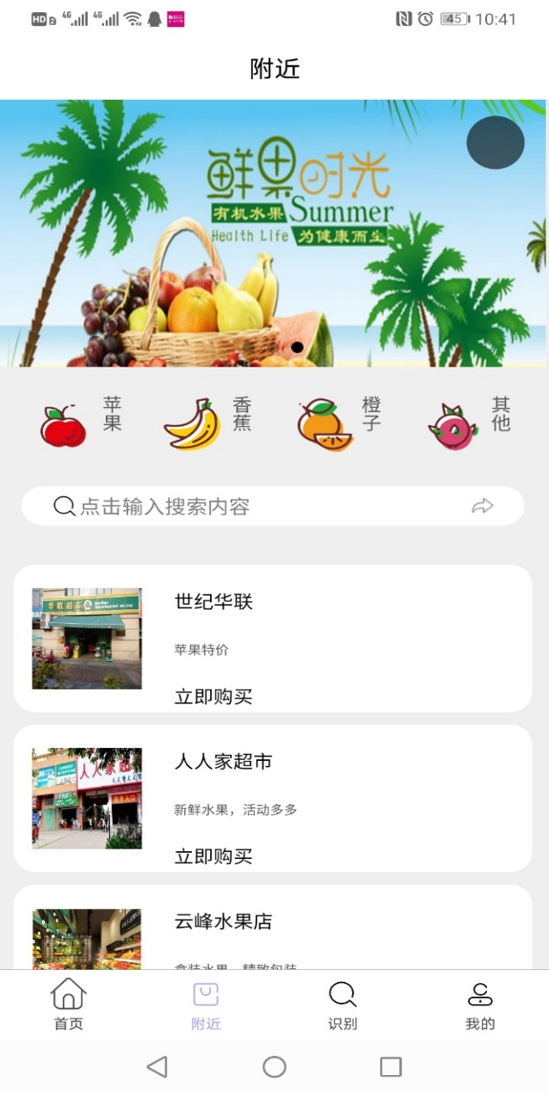
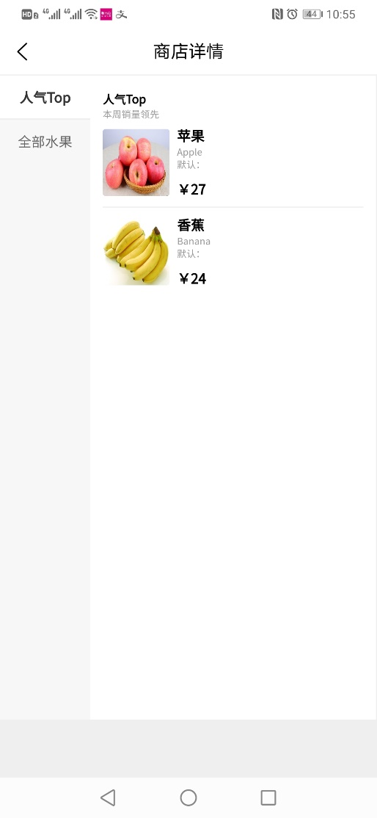
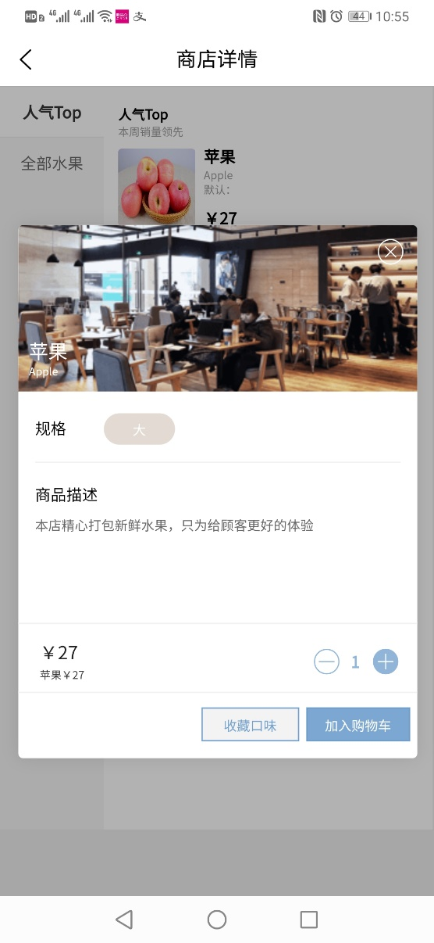
04
界面设计-附近
附近超市查看
超市详情
购买界面

Slide 15
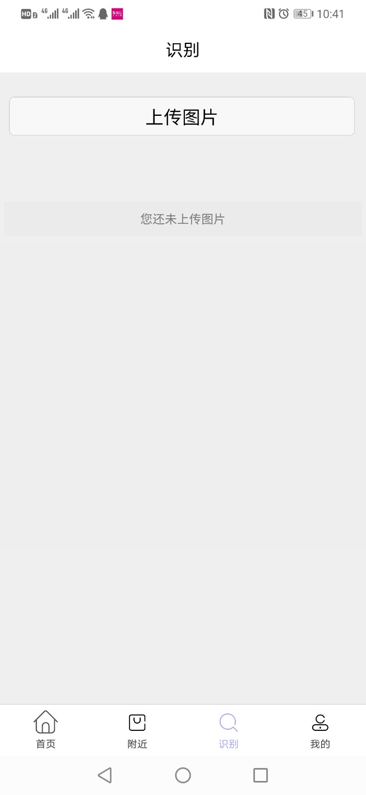
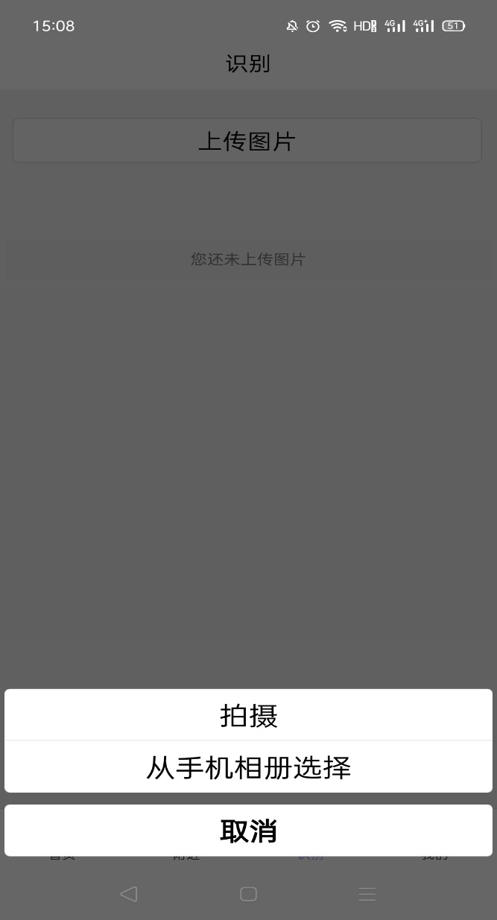
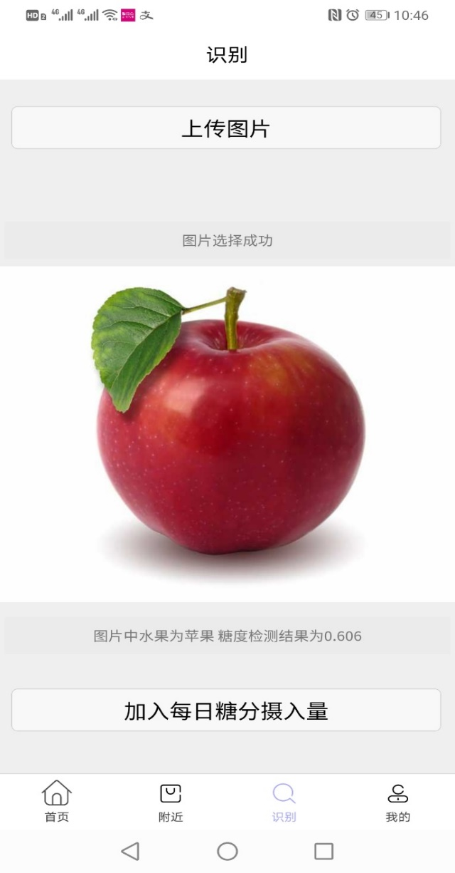
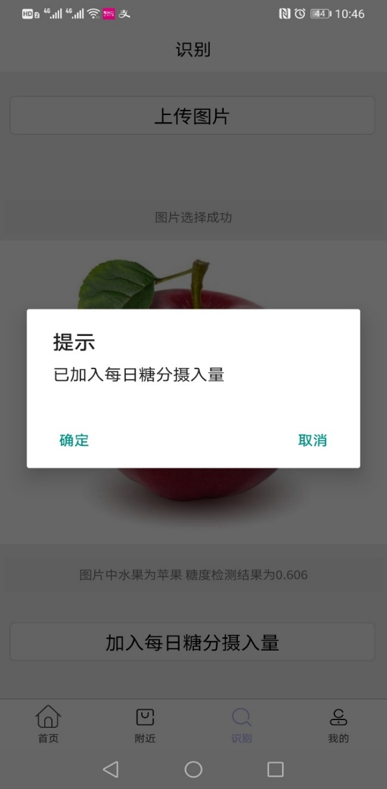
04
界面设计-识别
未上传图片
选择上传方式
识别成功
加入每日糖分摄入量

Slide 16
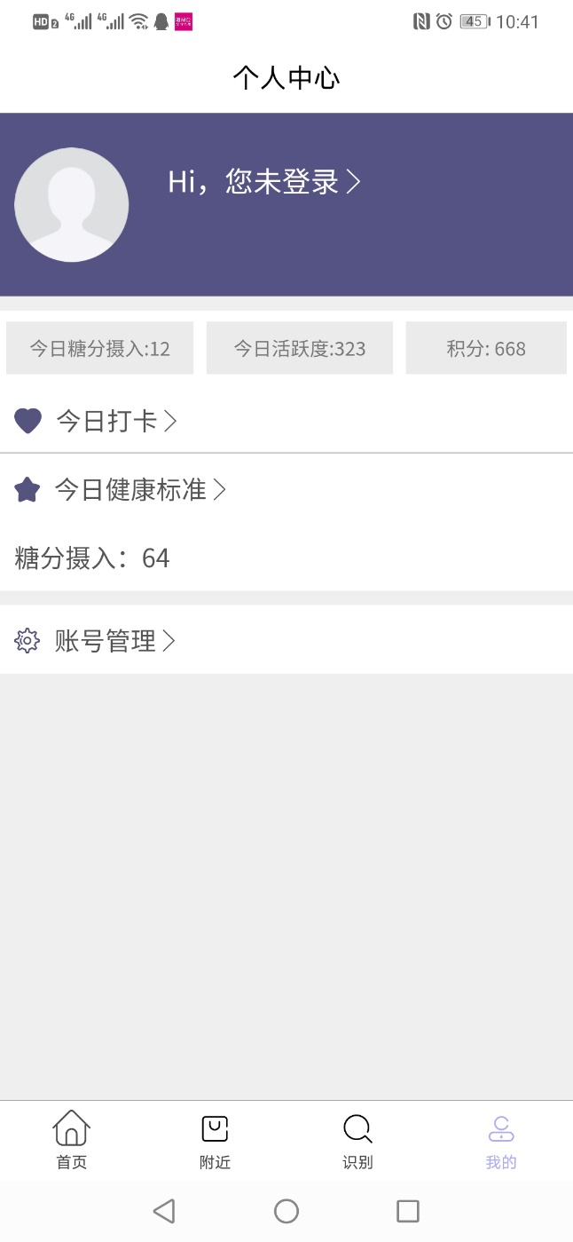
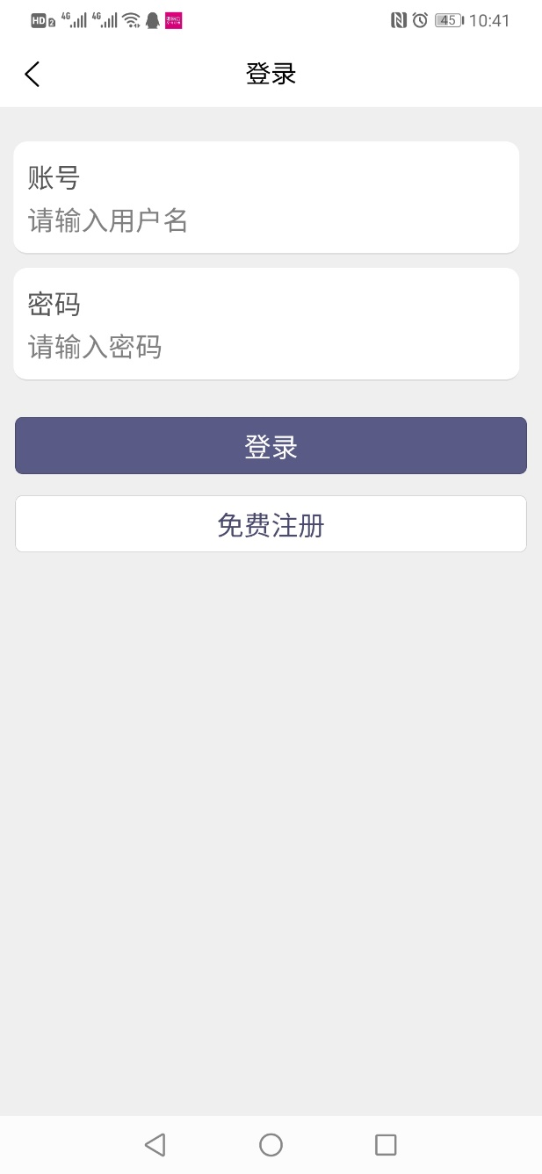
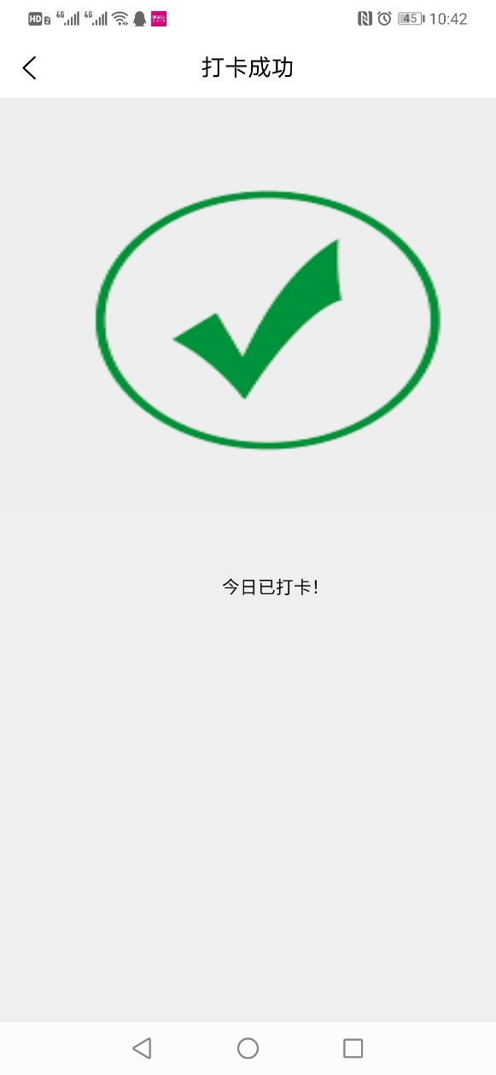
04
界面设计-我的
个人管理界面
登录或注册
每日打卡

Slide 17

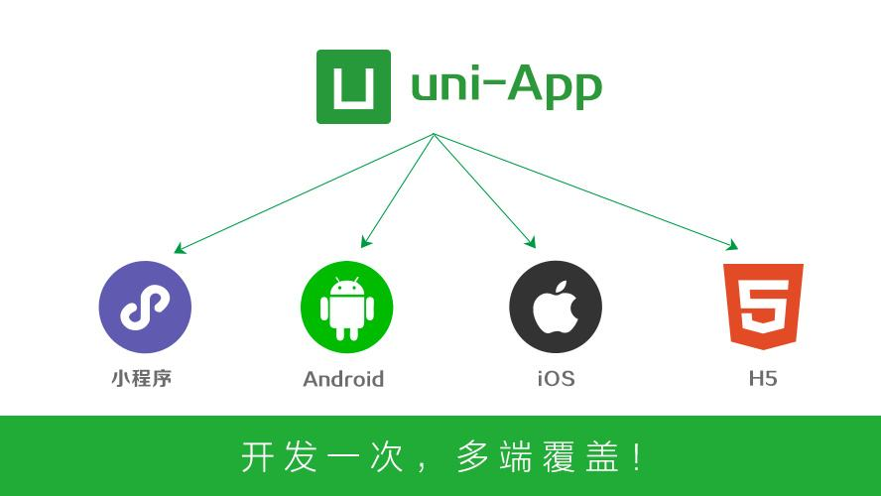
04
软件架构
API接口传递信息
前后端分离
前端采用uni-app框架
vue.js开发
可跨平台开发部署
后端采用django框架
快速开发 维护方便
可拓展 多种操作系统兼容

Slide 18
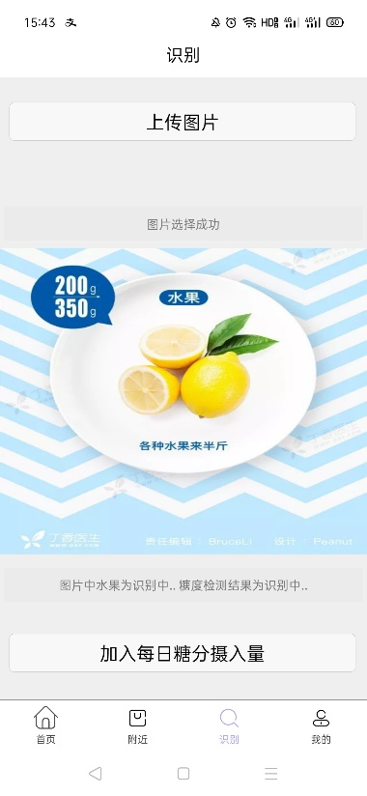
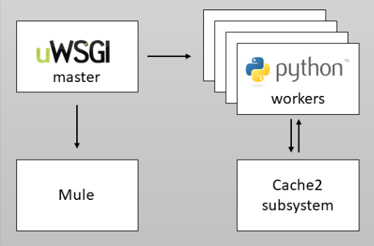

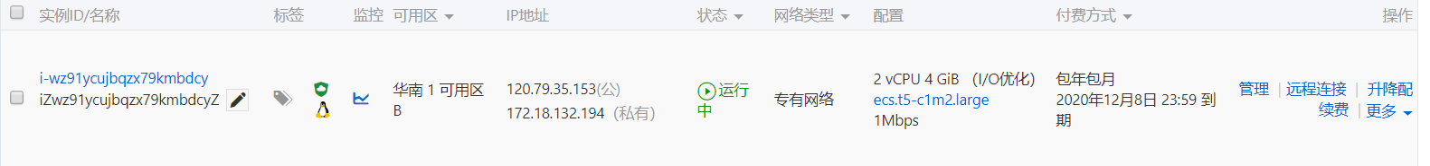
04
服务器部署
uWSGI处理
作为django框架与服务器之间的桥梁
后端水果识别、糖度分析等代码
运行在阿里云服务器(ubuntu16.04)
app发送请求
服务器详情

Slide 19
5
第
部分
创新点分析

Slide 20
05
创新点分析
个体差异识别模型
01
通过获取水果光谱信息分析糖分等水果属性，并研发基于深度学习神经网络的个体差异识别模型，帮助用户区分个体间差异
自我学习机制
Idea
02
随着产品的测试和使用，通过用户使用的纠错以及互联网的数据更新，不断提升本产品的检测普适性和正确率
整合度高
03
将水果基本信息、实时检测、论坛交流、价格统计等多方面功能整合至APP中，给用户提供一站式的水果购买辅助服务

Slide 21
05
未来商业推广
与各地水果零售商合作
与健康养生公众号合作
与大数据服务平台合作
与外卖平台合作
以APP中附近商店价格信息模块为依托，与各地的水果零售商合作，产生一定的广告效益。
以APP中首页推送的文章和论坛人气为依托，与养生公众号或养生产品公司进行合作，通过帮助推广的方式获取广告收益。
APP中包含附近商店模块，可以设计用户点击“购买”后自动跳转至外卖平台，这样可以大大地方便用户的操作，也给外卖平台带来收益。
通过大数据平台可以更好地分析用户提供的数据，得到用户的个人喜好、习惯、健康状况等，从而给用户更好的使用体验。

Slide 22
谢谢您的观看与聆听

